Slide 1
使用ML-100k資料集實作 推薦系統（Scikit-Surprise）
611221201 李致彬
611221247 駱詠仁

Slide 2
Collaborative Filtering
Gridsearch Cross Validation
SVD (Singular Value Decomposition)
RMSE (Root Mean Square Error)
Train Test 80%/20%
NDCG (Normalized Discounted Cumulative Gain)
Content Based Filtering
Cosine Similarity
Utility Matrix (Confusion Matrix)

Slide 3
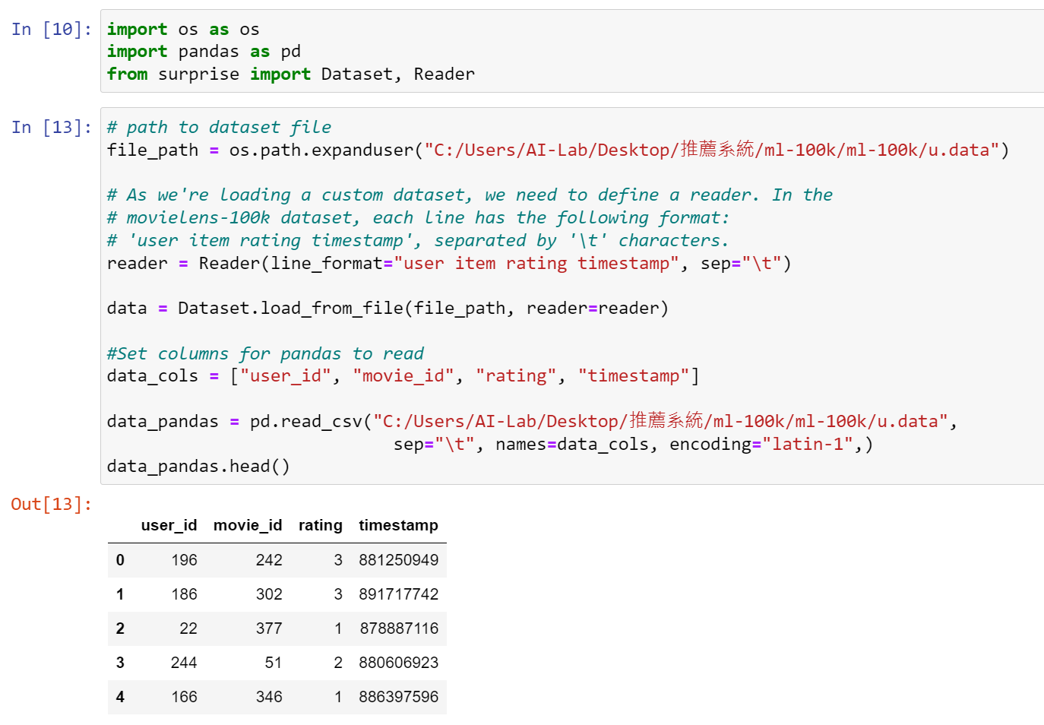
Collaborative Filtering
讀取檔案

Slide 4
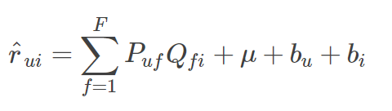
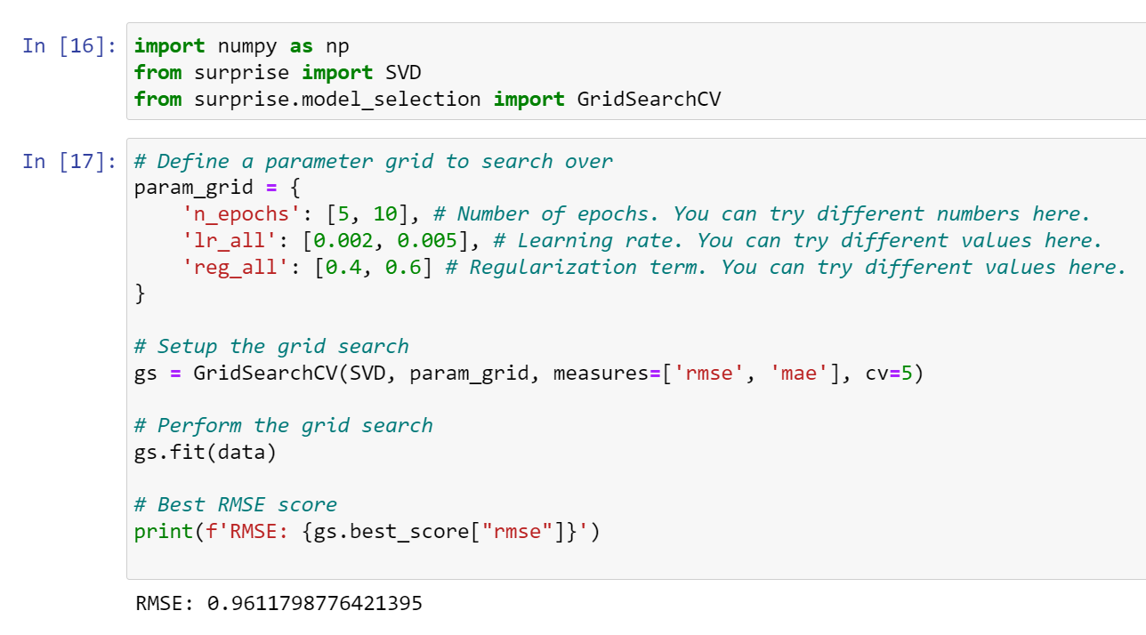
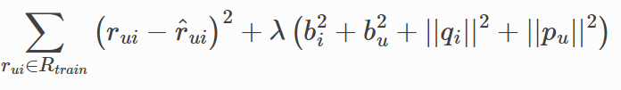
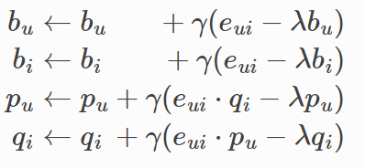

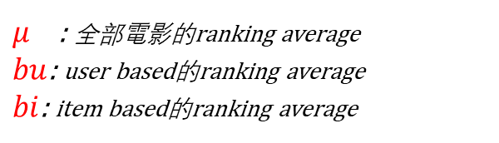
SVD公式
使用GridSearchCV來得 到最好的parameters
$μ$ : 全部電影的ranking average
$bu$: user based的ranking average
$bi$: item based的ranking average
Regularization
Learning Rate
t+1
t

Slide 5
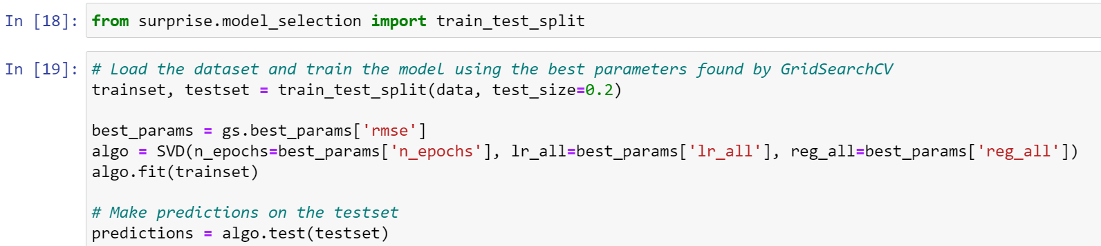
使用最好的parameters並使用SVD來train及test

Slide 6
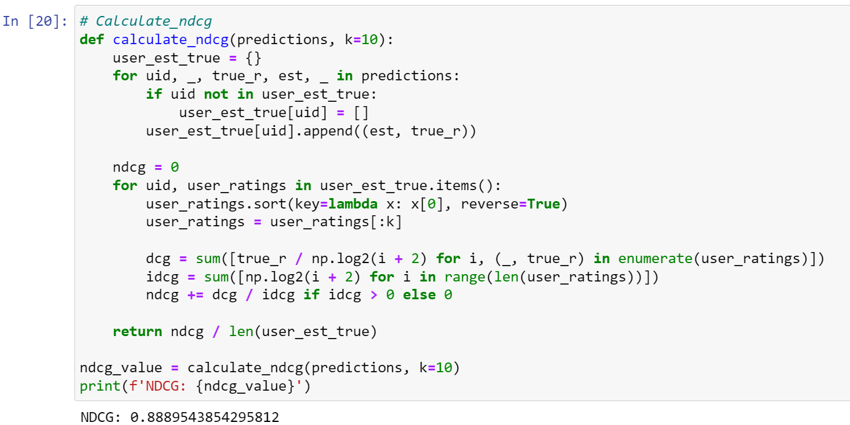
計算top-k個（10個）的estimated rating的NDCG值

Slide 7
Collaborative Filtering
Gridsearch Cross Validation
SVD (Singular Value Decomposition)
RMSE (Root Mean Square Error)
Train Test 80%/20%
NDCG (Normalized Discounted Cumulative Gain)
Content Based Filtering
Cosine Similarity
Utility Matrix (Confusion Matrix)

Slide 8
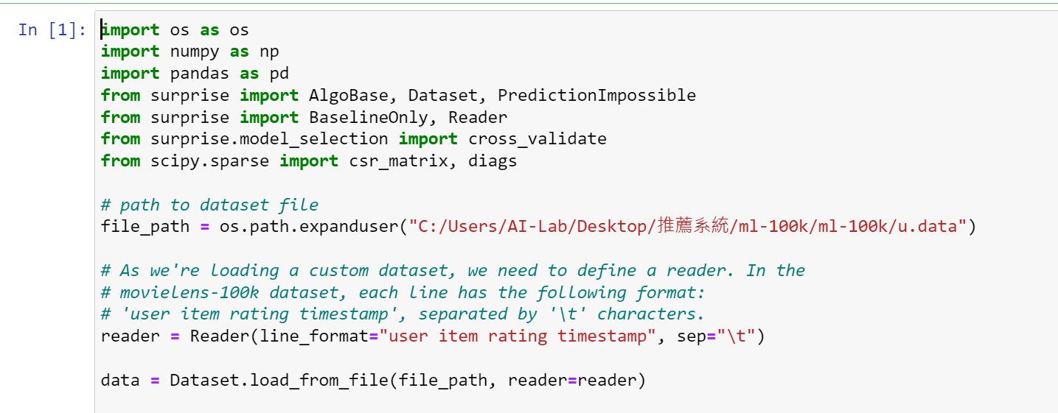
Content Based Filtering
讀取檔案

Slide 9
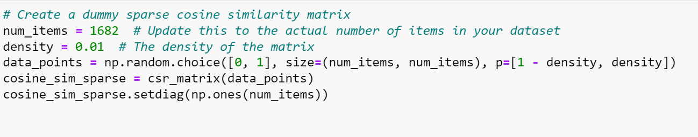
產生一個稀疏矩陣的假體
Size = 1682 * 1682

Slide 10
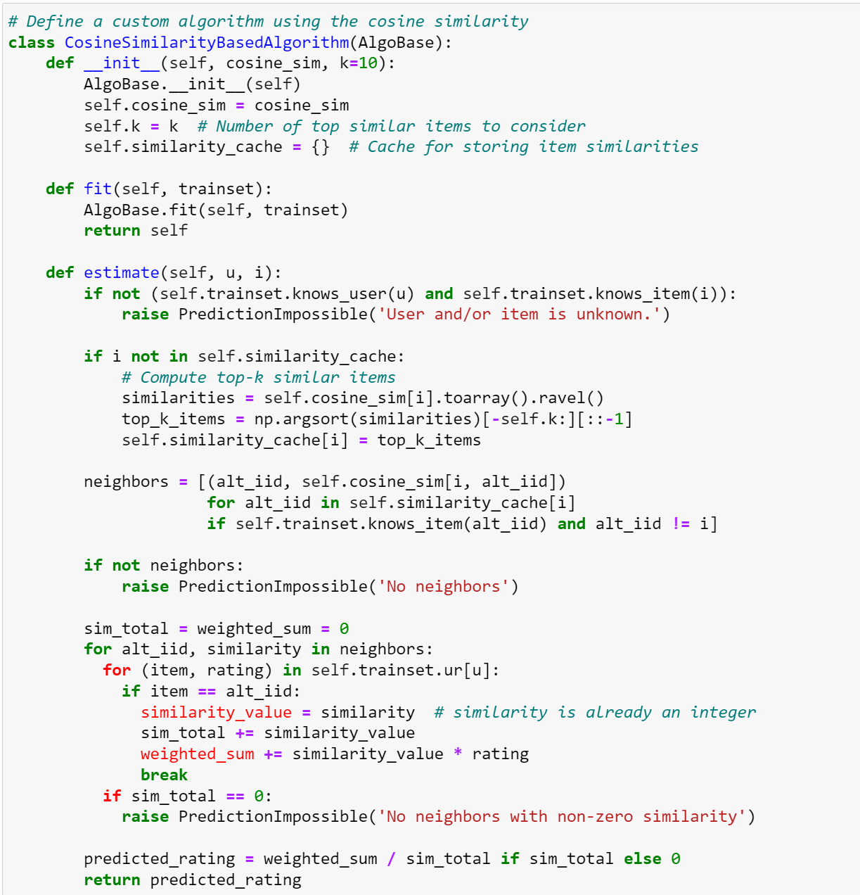
使用Cosine Similarity
來預估最高的k個值

Slide 11
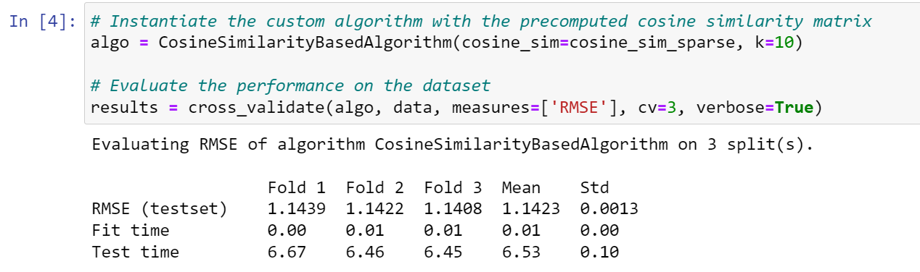
用3層的Cross Validation來分data，用以測試模型，依序記錄其RMSE，最後得出RMSE平均數

Slide 12
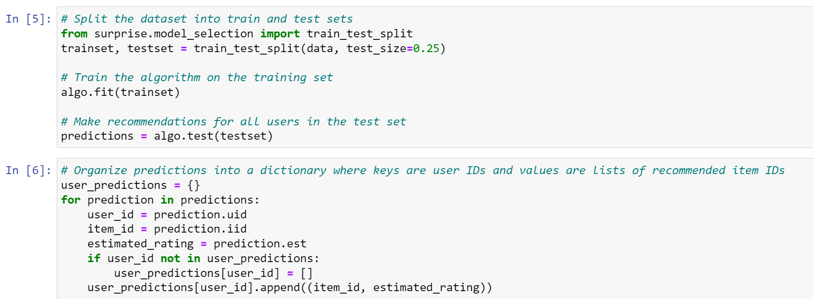
用train test split來分train及test資料集，使用cosine similarity來做prediction
用dictionary的方式把prediction儲存起來

Slide 13
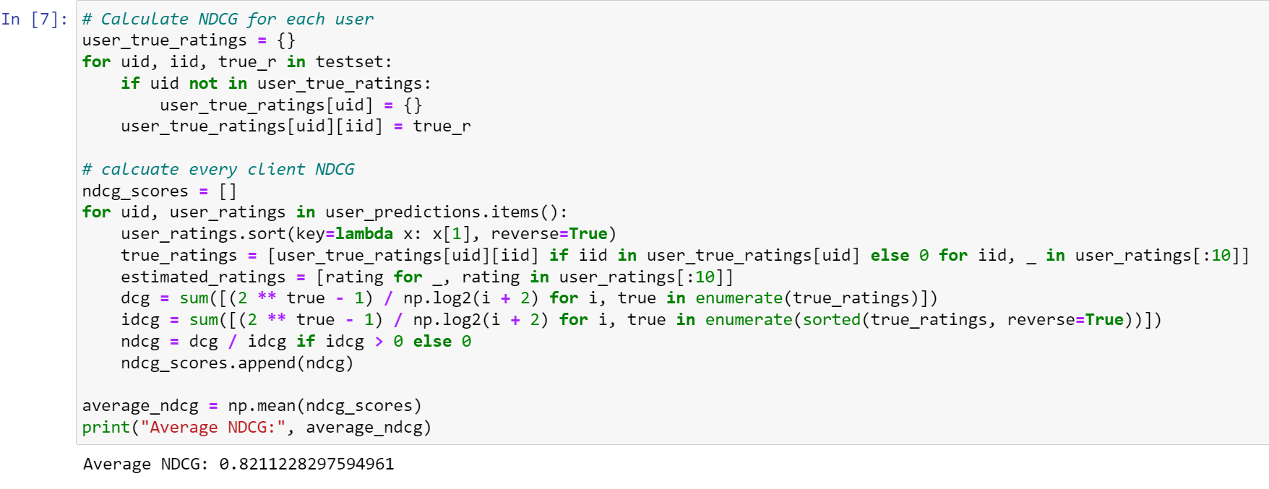
使用item id來判斷預估的top 10值是否於test set中，沒有的話就繼加入，最多10個。
最後依序計算dcg、idcg及ndcg值

Slide 14
Conclusion and Discussion
 | Collaborative Filtering (SVD) | Content Based (Cosine Similarity)
RMSE | 0.96 | 1.14
NDCG | 0.88 | 0.82
基於RMSE值越低越好，NDCG值越接近1越好的定義下；
協同過濾的模型在預測上誤差率較內容過濾上來的低。協同過濾的獲取的預估值的關聯度+排序性也比內容過濾上來的高。
因此協同過濾會比較適合在這個ml-100k的資料集上做推薦。

